Slide 1
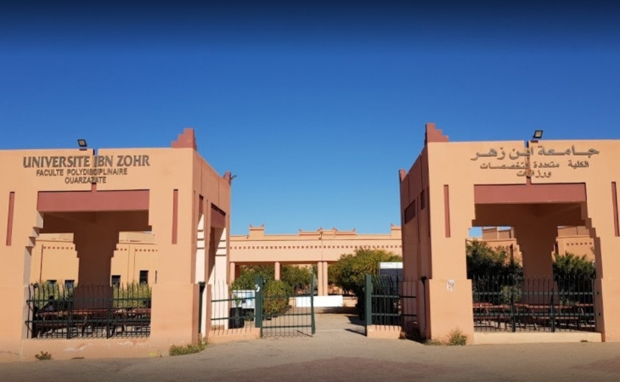

YOLO-World : Détection d'Objets en Temps Réel à Vocabulaire Ouvert
Mini-projet
présenté par :
Sous la direction de :
Encadré par :
Benali Ismail
Benradouan Ismail
Safir Youssef
Dr. HADRI Aissam
Dr. HADRI Aissam
Dr. ELHAYYANI Ayoub
Dr. BENADDY Mohamed
Soutenu le : 11 sep 2025

Slide 2

Le Plan
01
04
Stratégie de Pré-entraînement
Introduction et Problématique
02
Travaux Antérieurs
05
Résultats Expérimentaux
03
Architecture du Modèle
06
Conclusion

Slide 3
01
Introduction
Les détecteurs d'objets traditionnels, comme les célèbres YOLO, Faster R-CNN ou DETR, ont révolutionné notre capacité à localiser et identifier des objets dans une image. Ils sont extrêmement performants... mais sur un ensemble de classes très restreint et prédéfini
Un modèle entraîné sur COCO (un standard) ne connaît que 80 objets — comme "personne" ou "voiture". Si tu lui montres une tasse, des lunettes ou un bureau, il ne les reconnaîtra pas : son "vocabulaire" est limité à ce qu’il a appris

Slide 4
01
03
Problématique :
Dans un monde réel où les objets sont innombrables et évolutifs, comment développer un système de détection capable de reconnaître non seulement des classes fixes, mais aussi de nouveaux objets décrits par du texte .

Slide 5
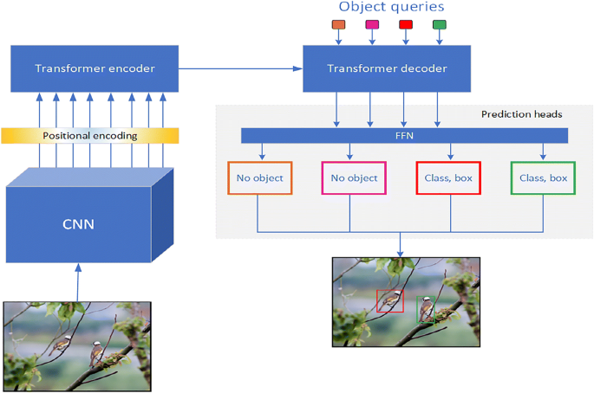
02
Travaux Antérieurs
1.Backbone CNN : extraction des caractéristiques
2. Encodeur Transformer
3. Décodeur avec object queries
4. Têtes de prédiction (FFN)
5. Résultats : classes et boîtes englobantes

Slide 6
03
Architecture du Modèle
Composants principaux :
Image Encoder : Backbone Darknet (YOLOv8).
Text Encoder : CLIP pour encoder les prompts texte.
RepVL-PAN : Fusion multi-échelle et multi-modales (texte + image).
Text Contrastive Head : Calcule la similarité entre régions image
et embeddings texte
Ré-paramétrisation : Permet de fusionner les embeddings texte directement dans les poids du réseau pour une inférence ultra-rapide.

Slide 7
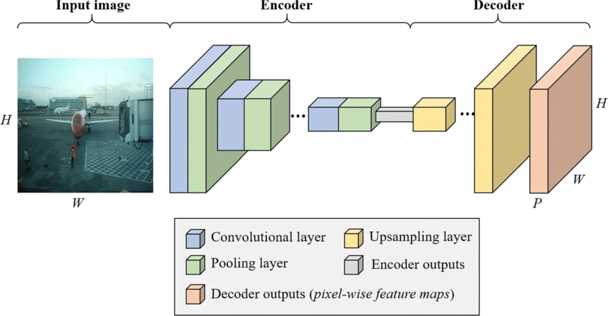
03
Image Encoder
Analyse l’image d’entrée
Extrait les caractéristiques visuelles
Génère des cartes multi-échelles
(contours → structures complexes)
Fusionne avec infos textuelles (RepVL-PAN)
Permet détection d’objets décrits par texte, même jamais vus

Slide 8
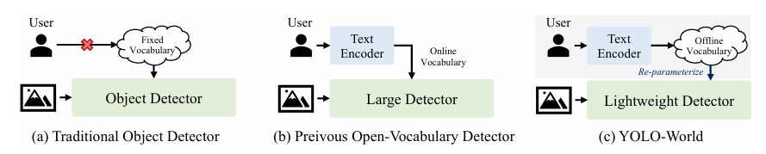
03
Text Encoder
🔹 Le Text Encoder est le module qui permet à YOLO-World de comprendre le langage humain. Il convertit les mots ou phrases saisies par l’utilisateur en représentations numériques que le modèle peut utiliser pour détecter les objets correspondants dans une image.

Slide 9
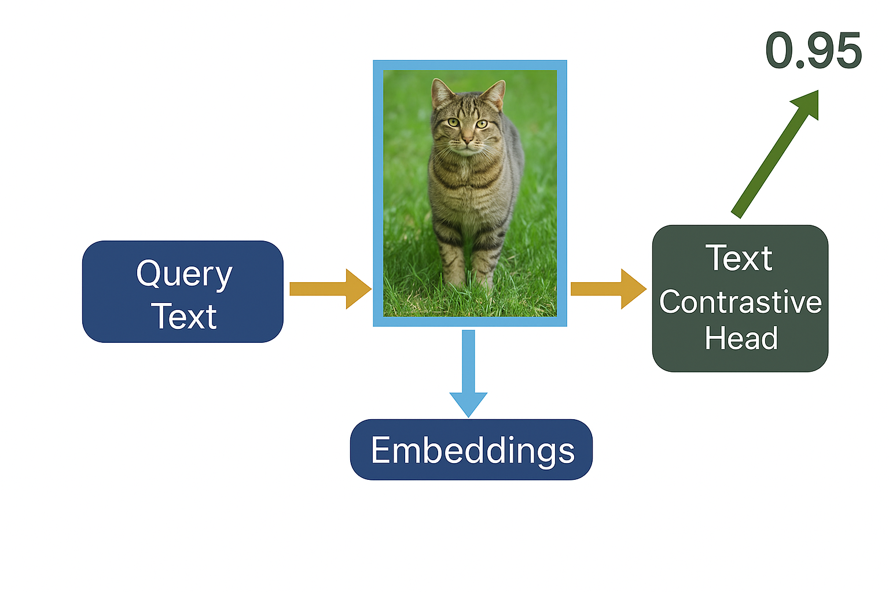
03
Text Contrastive Head
🔹 Text Contrastive Head est un composant clé de YOLO-World qui permet de mesurer la correspondance entre les objets détectés dans une image et les descriptions textuelles fournies par l'utilisateur. Son rôle principal est de calculer un score de similarité entre les régions de l'image et les embeddings textuels, afin de déterminer si un objet détecté correspond bien à la requête texte.

Slide 10
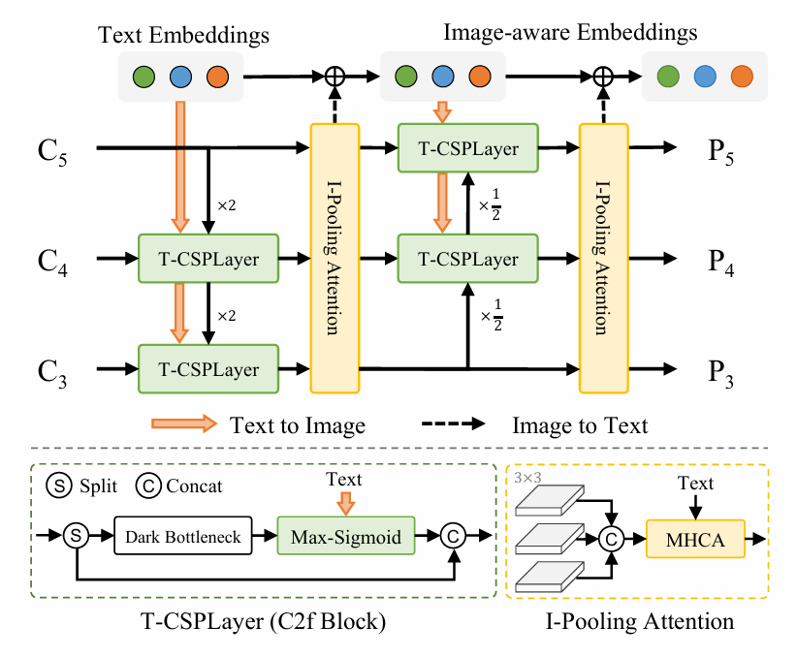
02
RepVL-PAN
🔹 Combiner les informations visuelles et textuelles
🔹 Détecter des objets jamais vus, simplement décrits par du texte
🔹 Garder une vitesse d’inférence rapide (temps réel)

Slide 11
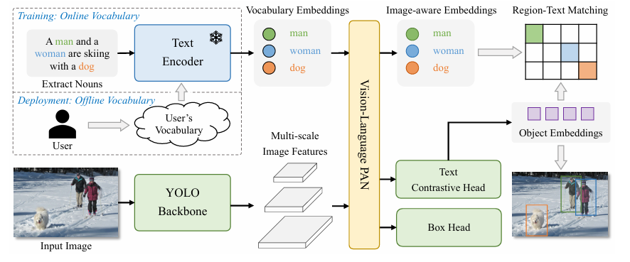
02
Architecture globale de YOLO-World

Slide 12

03
Stratégie de Pré-entraînement
Données : Mélange de données de détection (Objects365), d'ancrage (GQA, Flickr30k) et d'images-textes (CC3M pseudo-labellisées).
Perte d'entraînement : Region-Text Contrastive Loss pour apprendre l'alignement région-texte.
Pseudo-labellisation automatique pour exploiter les paires image-texte à grande échelle.

Slide 13
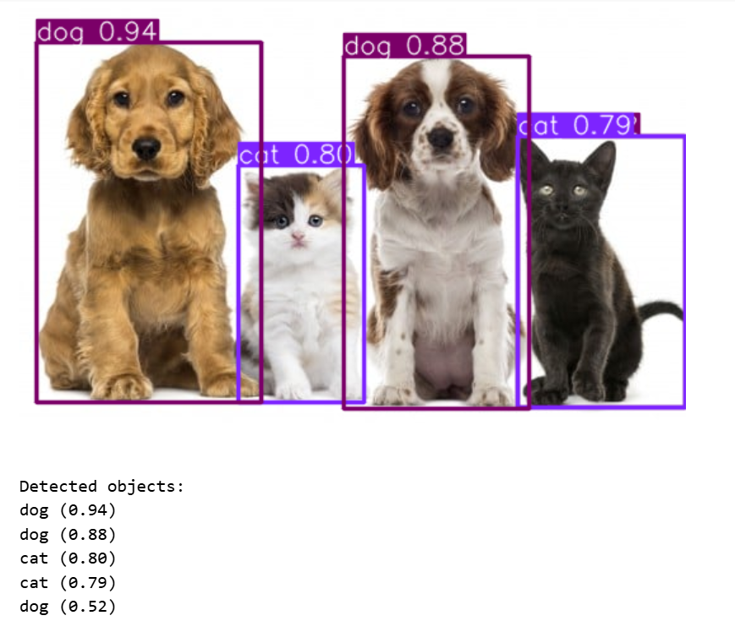
04
Résultats Expérimentaux
Résultats expérimentaux d'un système de détection d'objets. L'analyse a identifié plusieurs animaux avec un haut niveau de confiance

Slide 14



Technologies & Outils Utilisés
Google Colab
Python

Slide 15


05
Conclusion et Perspectives
Finalement
YOLO-World représente une avancée significative dans le domaine de la vision par ordinateur en combinant détection d'objets en temps réel et capacité de compréhension du langage naturel. Ce modèle brise les limitations traditionnelles des détecteurs d'objets en permettant une reconnaissance ouverte sans nécessiter de réentraînement pour de nouveaux objets

Slide 16
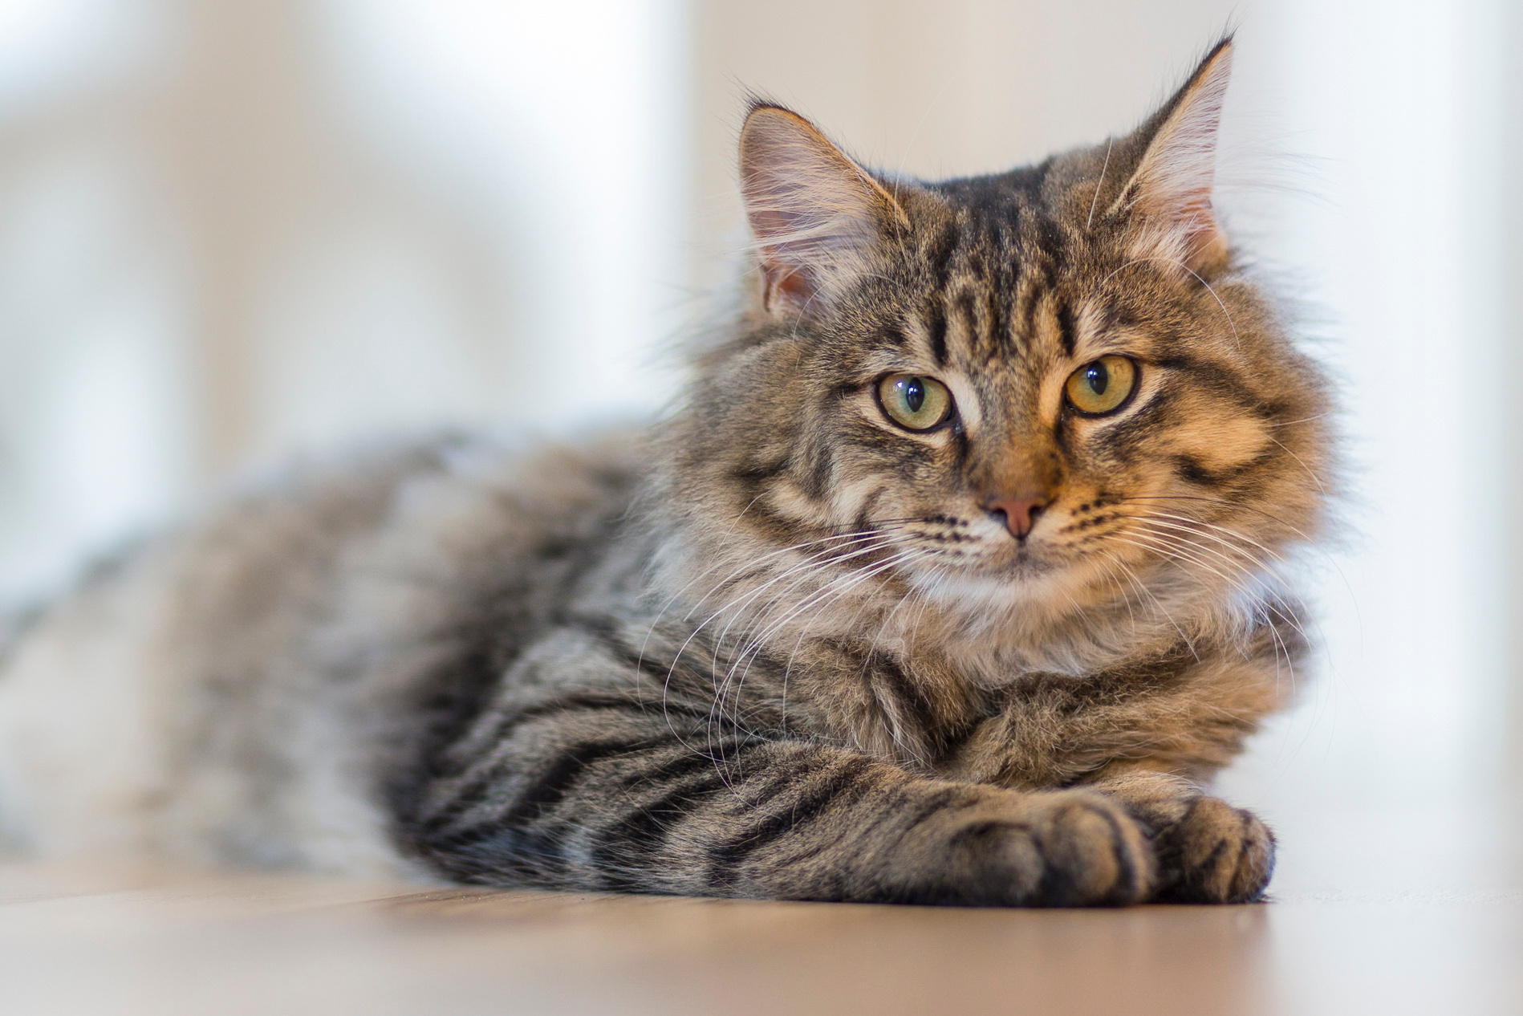

Merci pour
votre attention

